Slide 1

УПРАВЛЕНИЕ ФЕДЕРАЛЬНОЙ СЛУЖБЫ ИСПОЛНЕНИЯ НАКАЗАНИЙ
ПО САМАРСКОЙ ОБЛАСТИ
Производственный сектор
уголовно-исполнительной системы
Самарской области
г. Самара

Slide 2

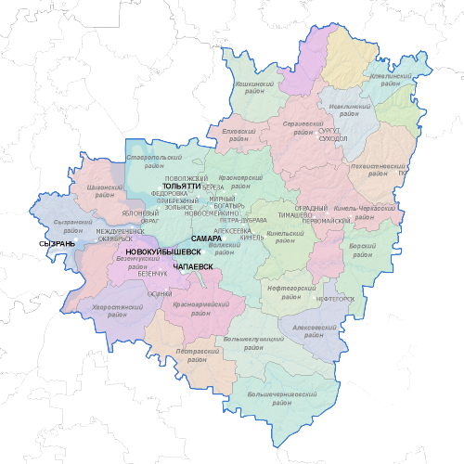
УФСИН России по Самарской области
Пункты дислокации учреждений УИС Самарской области
г. Самара ( КП-27;
п. Кряж ИК-5, ИК-15;
п. Управленческий ИК-6;
с.Рождествено ИК-28)
г. Тольятти
(ИК-16, ИК-29, КП-1)
г. Новокуйбышевск (ИК-3)
с. Спиридоновка (ИК-13, ИК-26)
п. Волжский
(ИК-10)
2

Slide 3









Направления производственной деятельности
УФСИН России по Самарской области
- Изготовление металлических ограждений, металлоконструкций и
кованных изделий любой сложности;
- Изготовление пиломатериалов и продукции деревообработки;
- Производство офисной мебели;
Производство строительных материалов, железобетонных
конструкций, стеновых блоков;
- Производство малых архитектурных форм для оформления
внутридворовых территорий;
- Изготовление остановочных павильонов;
- Производство муки, круп и консервированной продукции;
- Производство чистящих и моющих средств;
- Изготовление постельных принадлежностей и спецодежды,
в том числе форменной
3

Slide 4









Организация взаимодействия УФСИН России по Самарской области с государственными и муниципальными структурами
В 2021 году в рамках организации взаимодействия с государственными и муниципальными учреждениями Самарской области на производственных площадях исправительных учреждений выполнено 37 государственных заказов на общую сумму 16,088 млн.рублей, что позволило привлечь к труду 153 осужденных
4

Slide 5
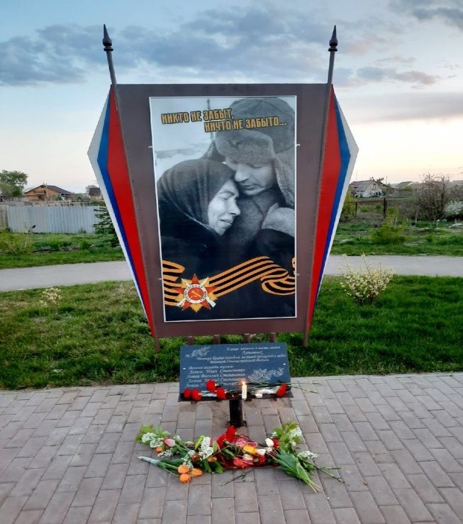
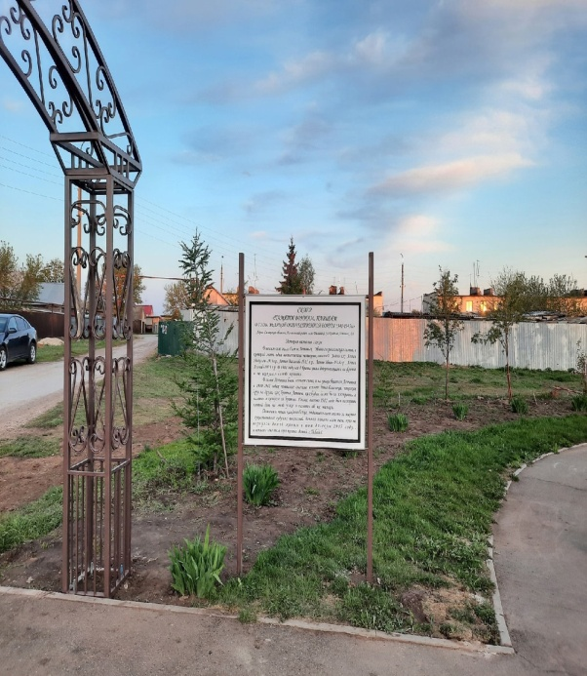
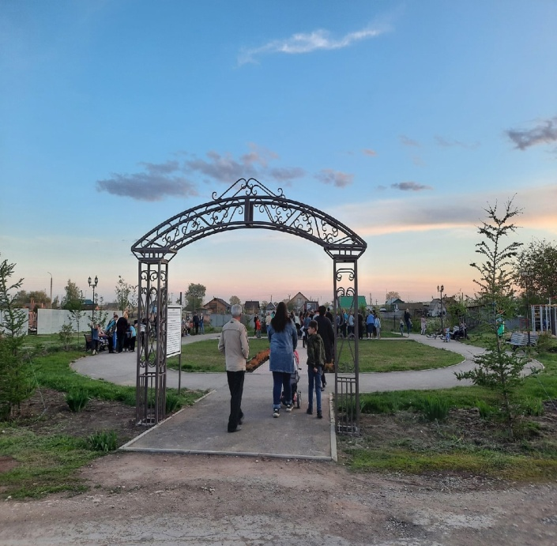
Взаимодействие УФСИН России по Самарской области
с Администрацией сельского поселения Домашка
В 2021 году Исправительная колония 26 изготовила для нужд Администрации сельского поселения Домашка малые архитектурные формы для благоустройства парковой территории (стела, металлическая арка и информационный стенд)
5

Slide 6
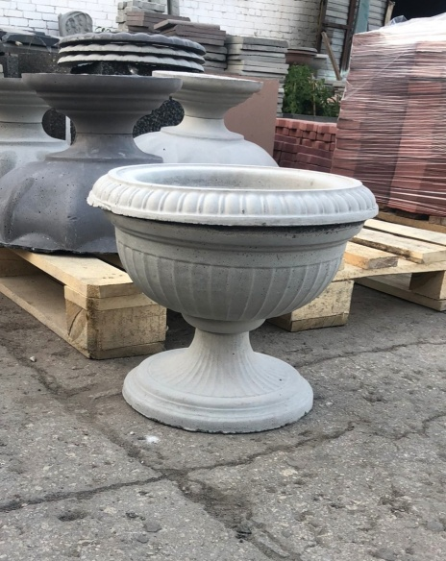
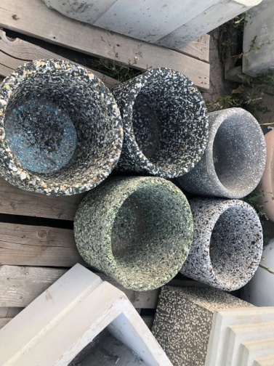
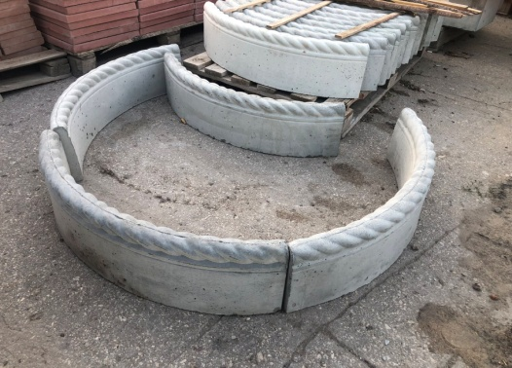
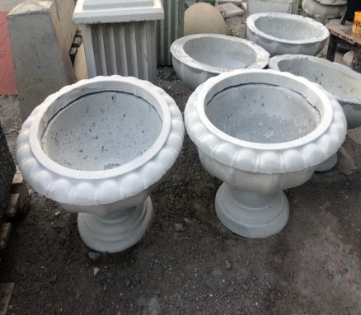

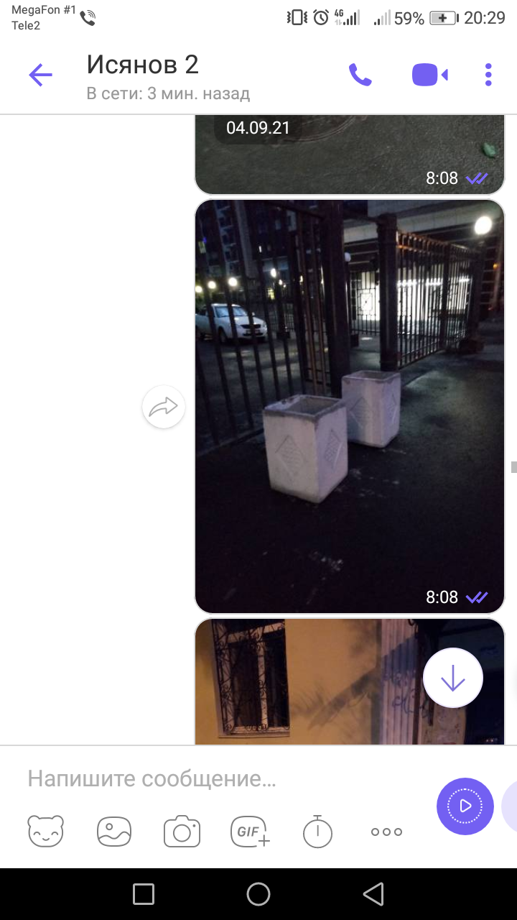
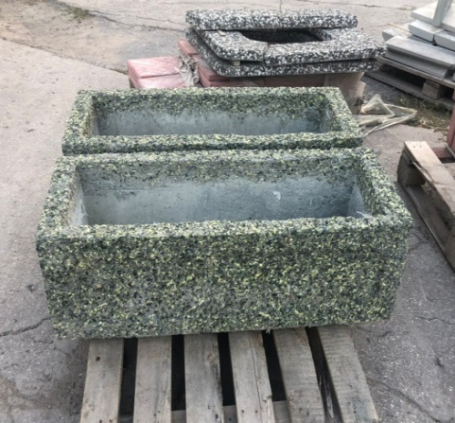
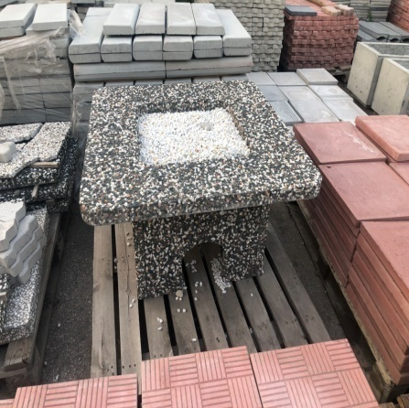
Взаимодействие УФСИН России по Самарской области
с Администрацией Ленинского района
В 2021 году Исправительное учреждение № 10 сотрудничало с Администрацией Ленинского района городского округа Самара по изготовлению малых архитектурных форм (Вазон, урна). Наши учреждения изготавливают огромный ассортимент Вазонов.
6

Slide 7

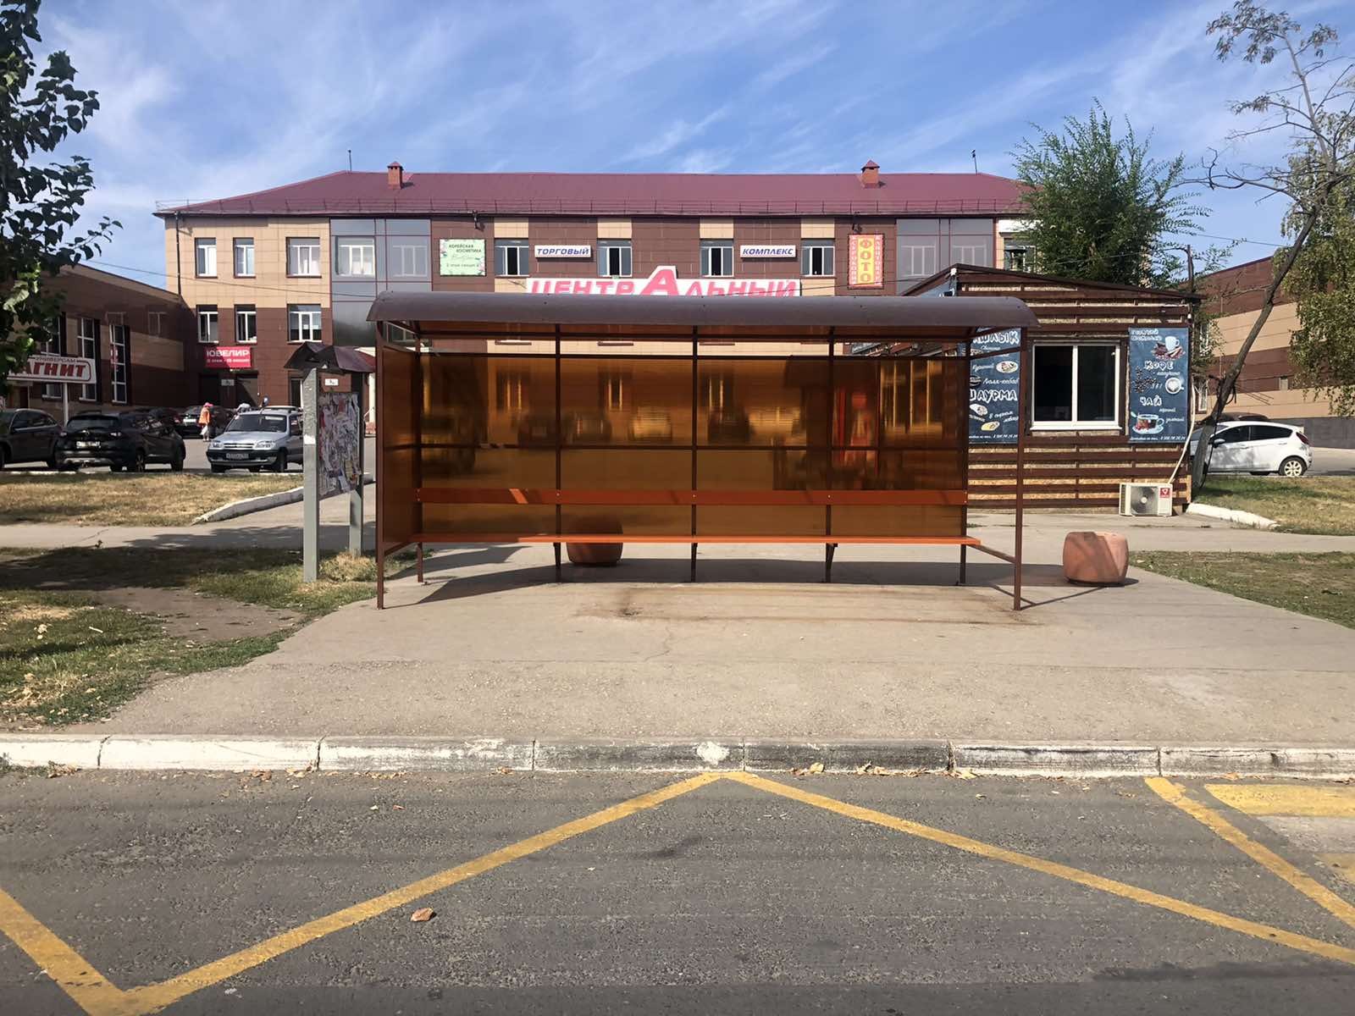
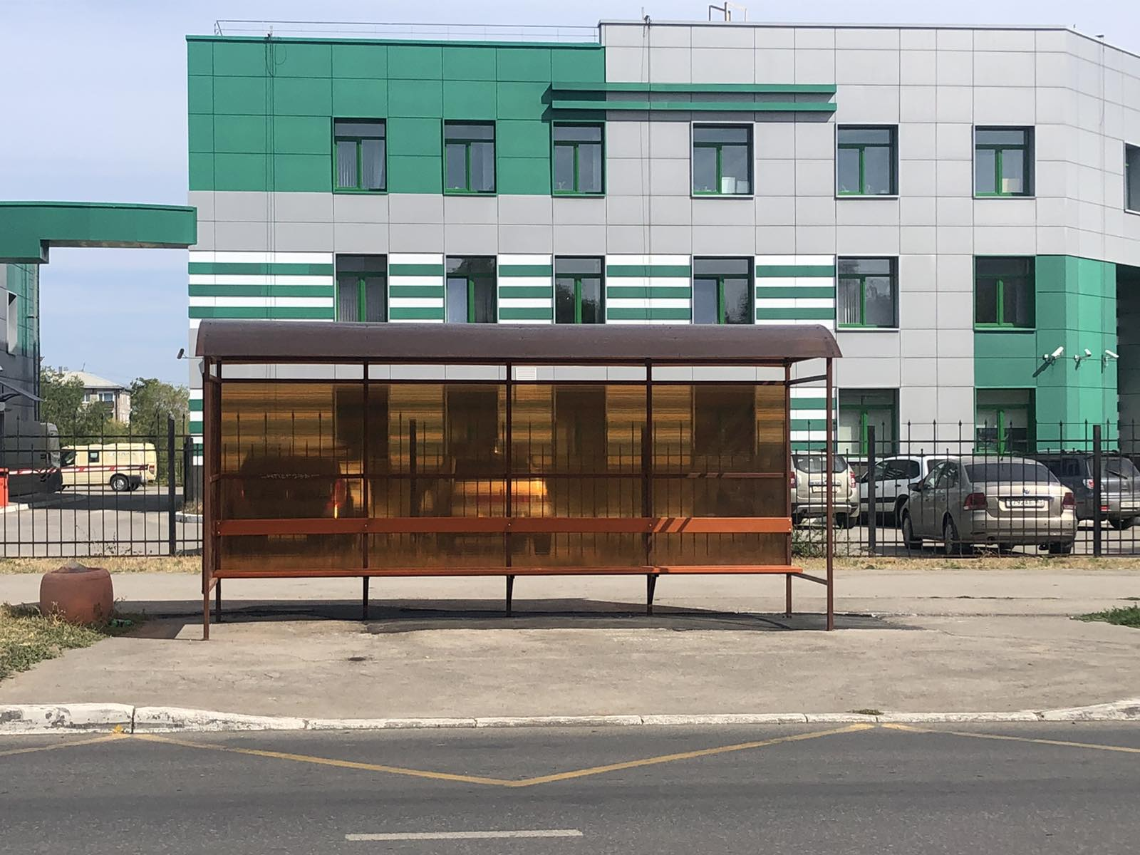
Взаимодействие УФСИН России по Самарской области
с Администрацией г.о. Новокуйбышевск
Исправительное учреждение № 3 для нужд Администрации г.о. Новокуйбышевск изготовило и установило остановочные павильоны
7

Slide 8
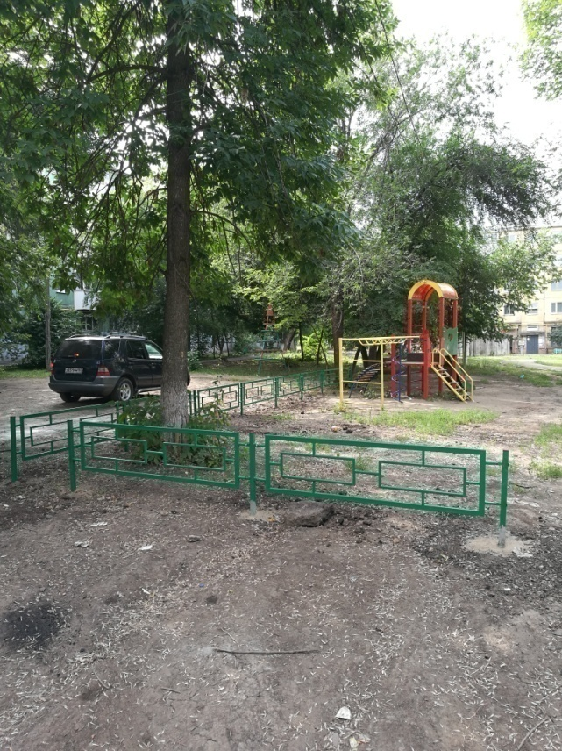
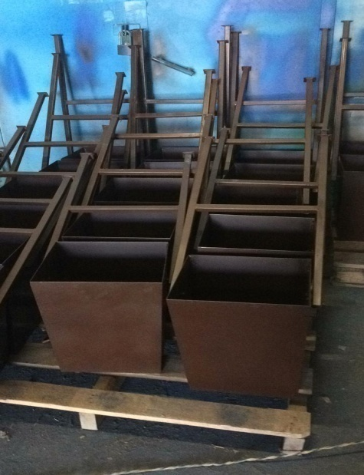
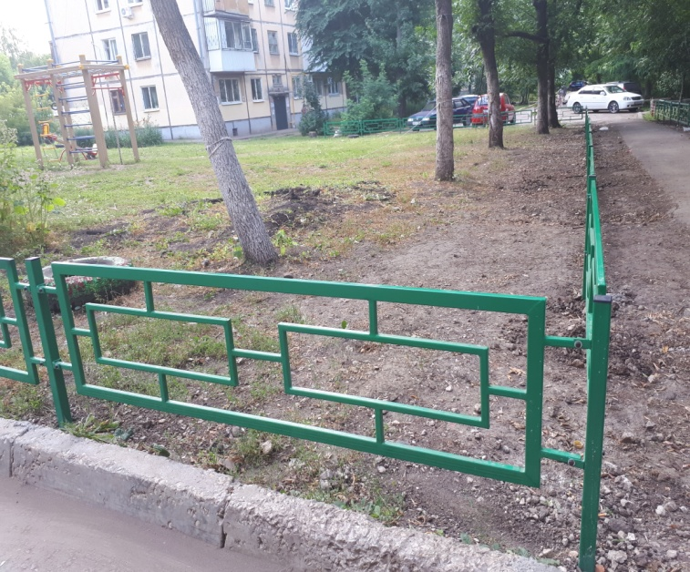
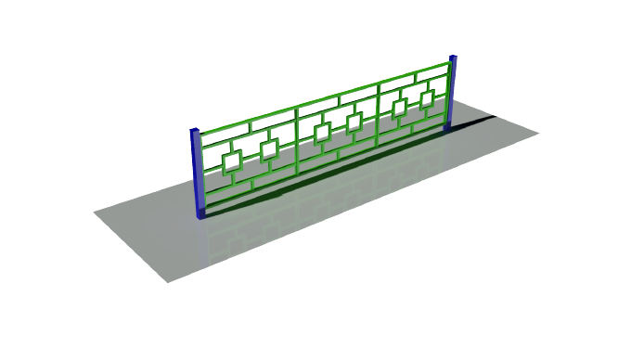

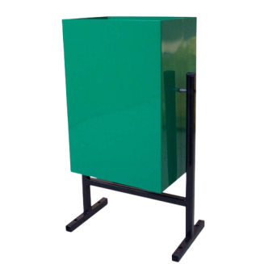
Взаимодействие УФСИН России по Самарской области
с МБУ Красноглинское
В 2021 году Исправительное учреждение № 6 сотрудничало с МБУ Красноглинское по изготовлению малых архитектурных форм (газонные ограждения, урны) для нужд МБУ Красноглинское
8

Slide 9
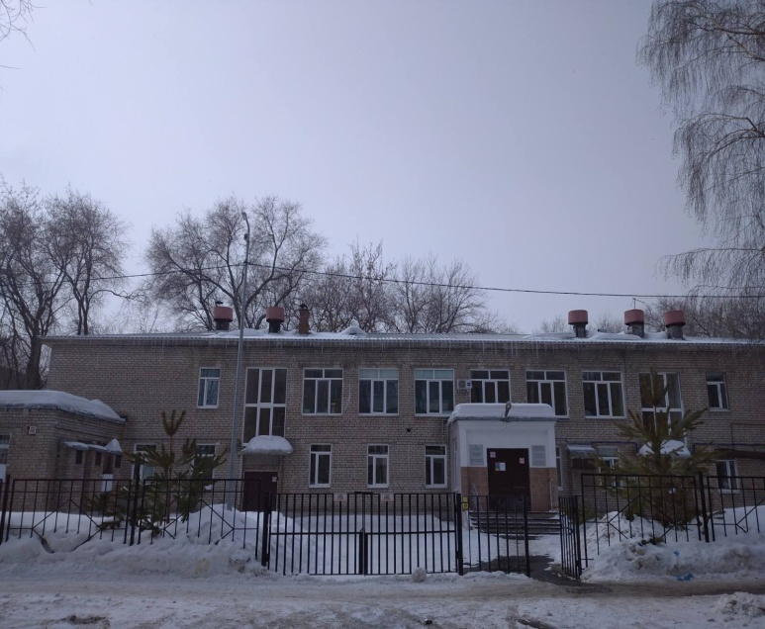
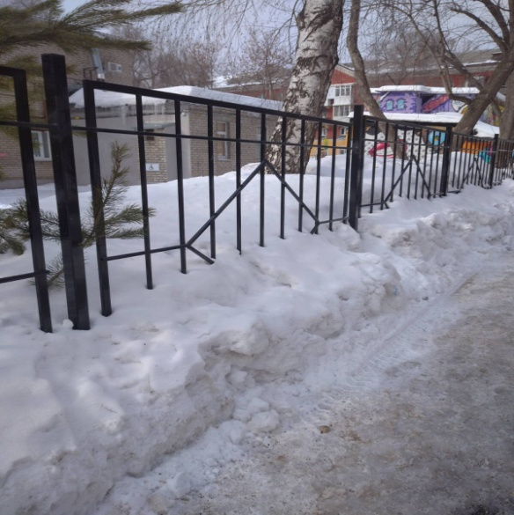
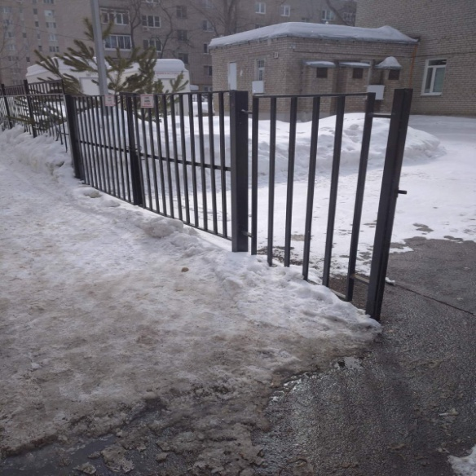
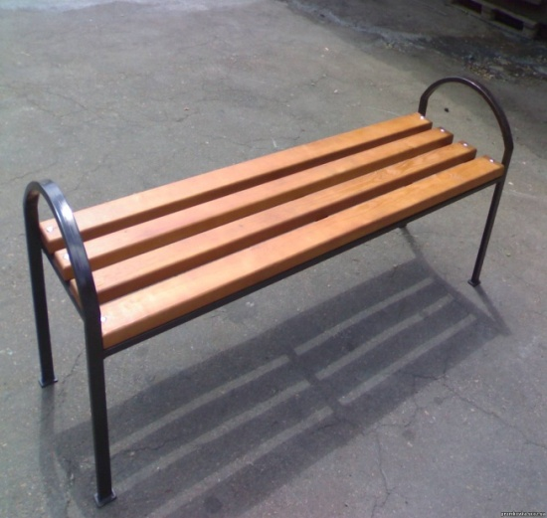
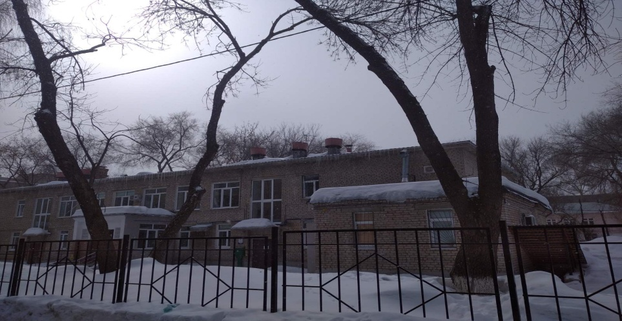

Взаимодействие УФСИН России по Самарской области
с ГБУЗ СО «СГКСП №1»
В 2021 году Исправительное учреждение № 6 сотрудничало с ГБУЗ СО «СГКСП №1» по изготовлению малых архитектурных форм (ограждения, скамьи)
9

Slide 10
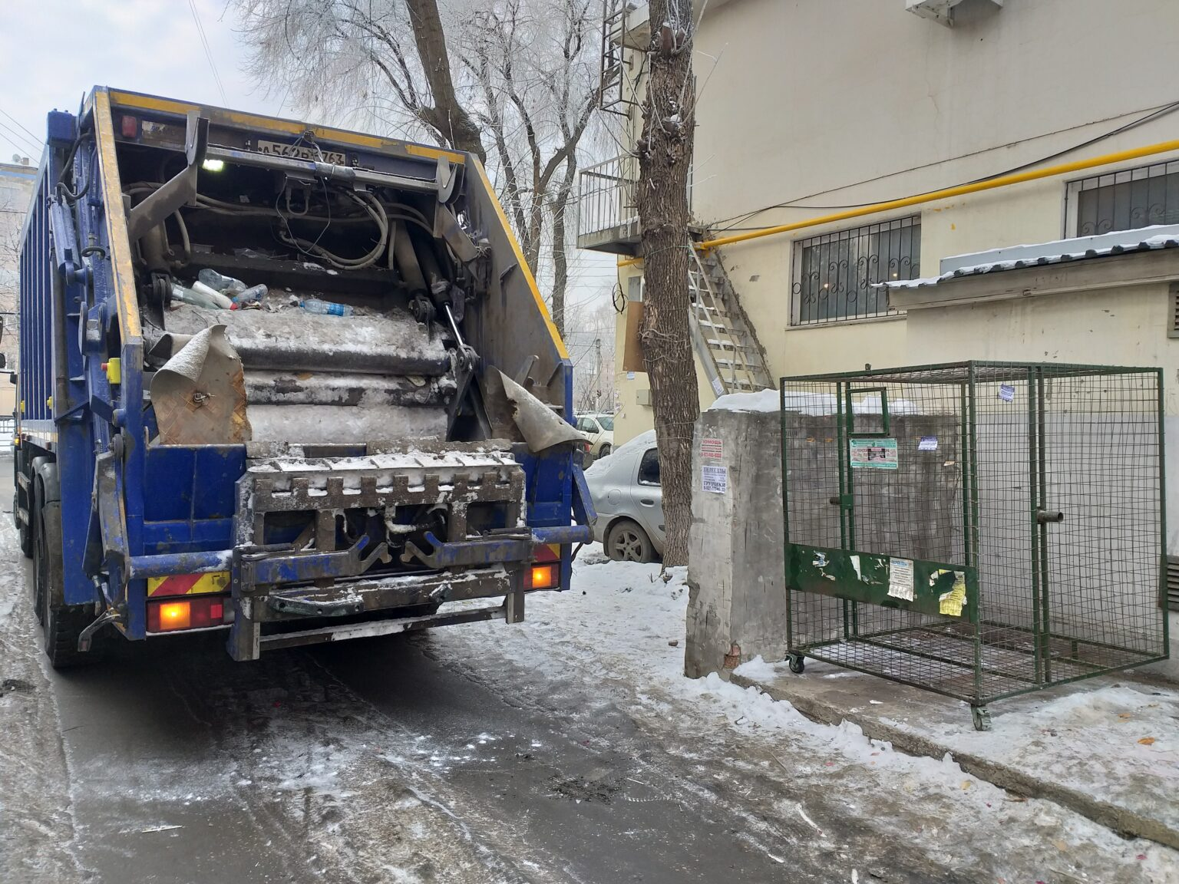
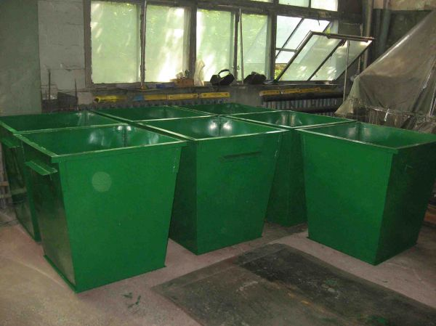


Взаимодействие УФСИН России по Самарской области с
ООО «ТрансЭКО» и Администрацией Красноглинского района
Исправительное учреждение №6 сотрудничало с ООО «ТрансЭКО» по изготовлению контейнеров для сбора пластиковой тары
Исправительное учреждение № 3 сотрудничало
с Администрацией Алексеевского района по изготовлению контейнеров для сбора твердых коммунальных отходов
10

Slide 11
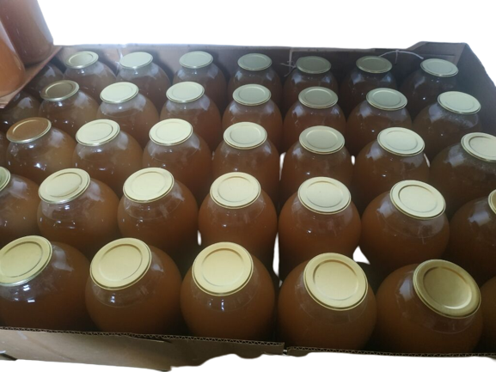
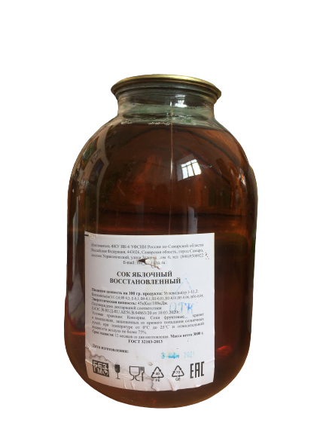
Взаимодействие УФСИН России по Самарской области
с ГБУ СО «Чапаевский пансионат для ветеранов труда»,
ГБУ СО «Самарский молодежный пансионат для инвалидов»
Исправительное учреждение № 6 сотрудничало с ГБУ СО «Чапаевский пансионат для ветеранов труда», ГБУ СО «Самарский молодежный пансионат для инвалидов по изготовлению сока яблочного
11

Slide 12

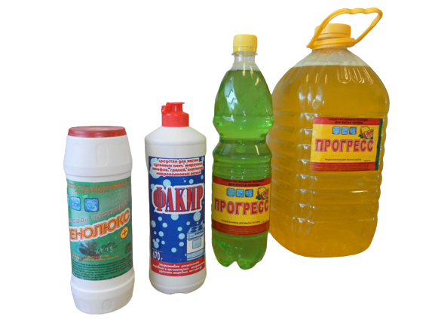
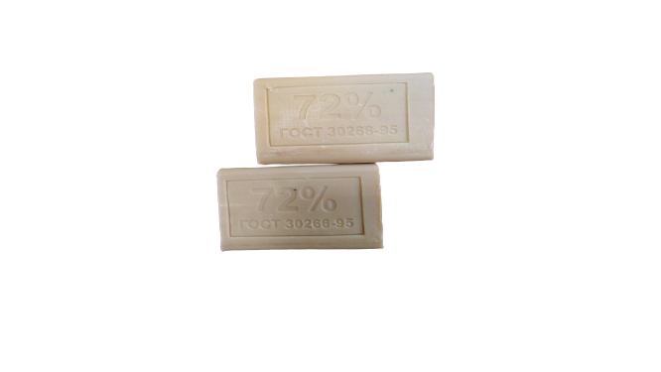
Взаимодействие УФСИН России по Самарской области
с ГБУ СО и ГКУ СО
В 2021 году Исправительное учреждение № 6 изготовило для нужд ГБУ СО «Чапаевский пансионат для ветеранов труда», ГБУ СО «Владимирский пансионат для инвалидов», ГКУ СО «Реабилитационный центр для детей с ограниченными возможностями», ГКУ СО «Реабилитационный центр для детей «Надежда» чистящих и моющих средств
12

Slide 13
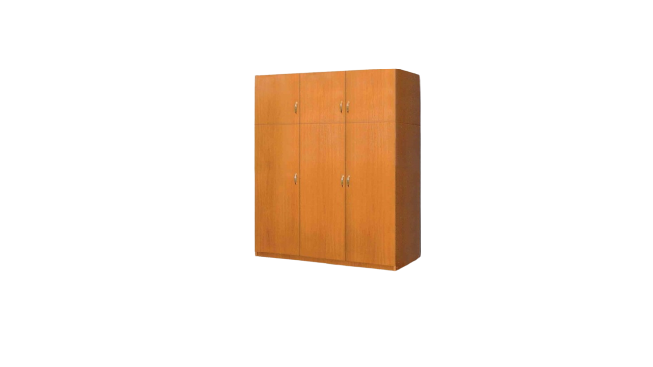
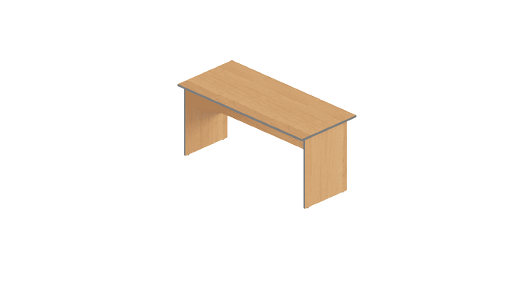
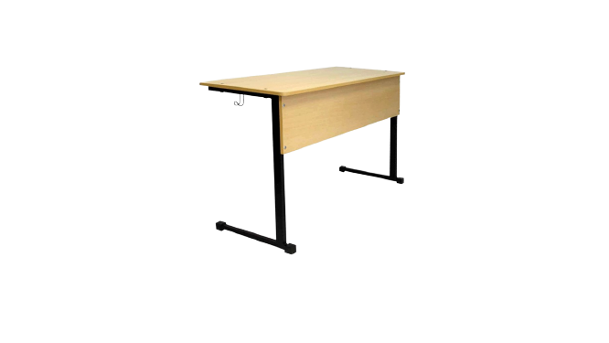
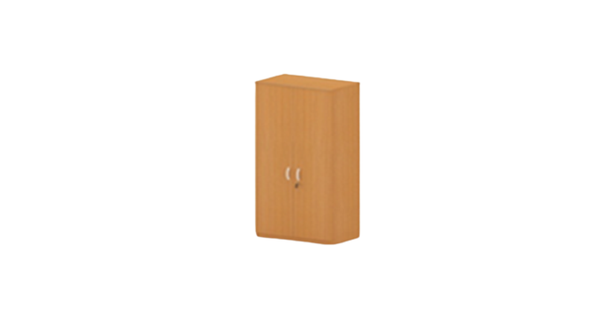
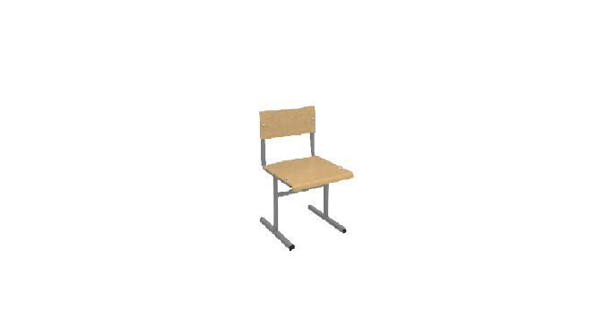
Взаимодействие УФСИН России по Самарской области
МБУ ДЗСОЦ «Волжанин»
В 2021 году Исправительное учреждение № 6 изготовило для нужд МБУ ДЗСОЦ «Волжанин» офисную мебель
13

Slide 14
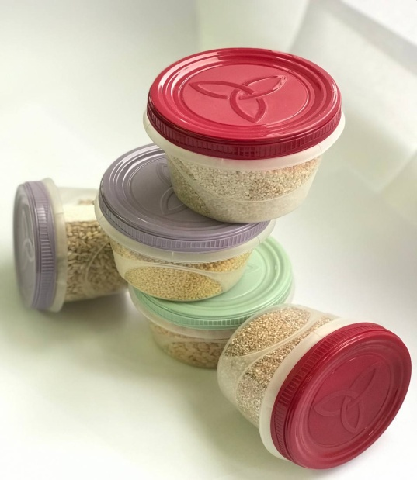
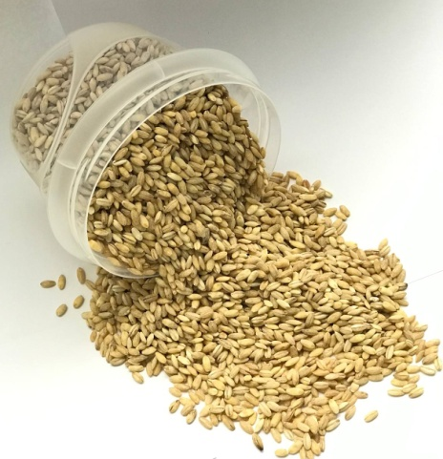
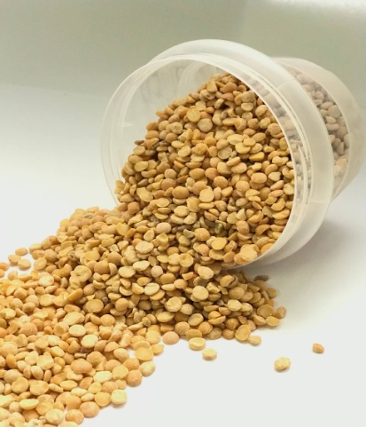
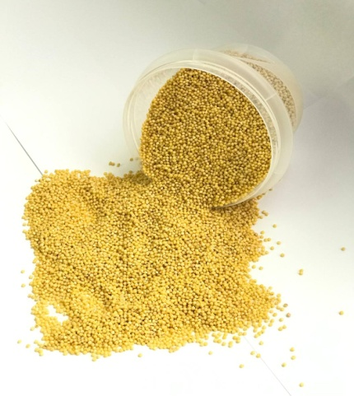
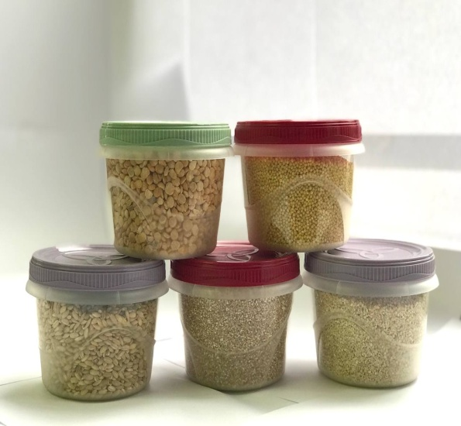
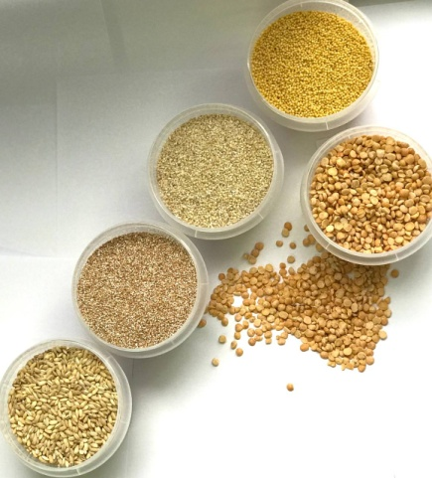
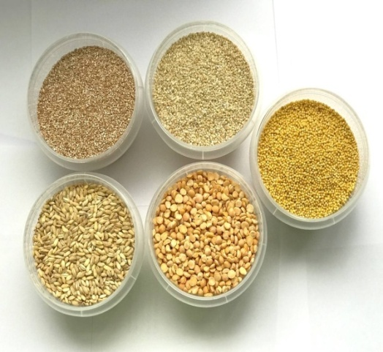
Взаимодействие УФСИН России по Самарской области
ГБУ СО «Самарский молодежный пансионат для инвалидов»
В 2021 году Исправительное учреждение № 16 сотрудничало с ГБУ СО «Самарский молодежный пансионат для инвалидов» по изготовлению крупп
14

Slide 15
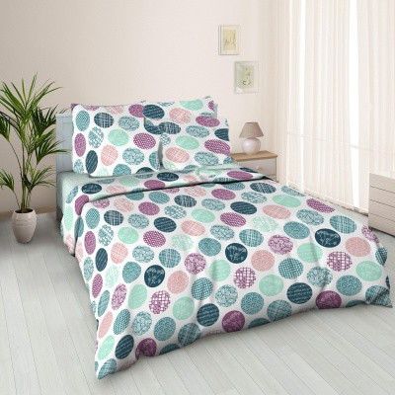
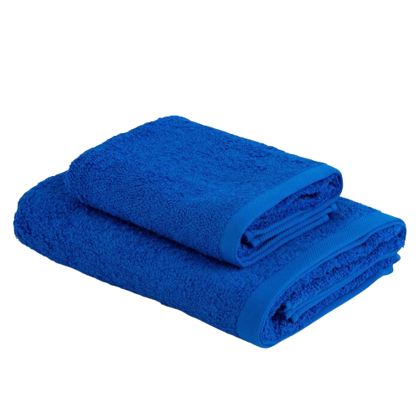
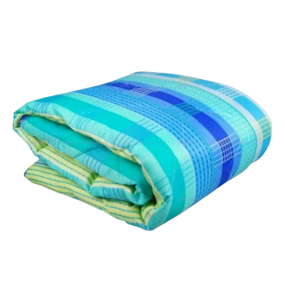
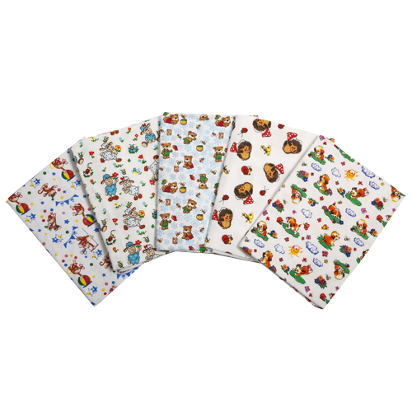
Взаимодействие УФСИН России по Самарской области
ГБУ СО «Самарский молодежный пансионат для инвалидов»,
ГБУ СО «Шенталинский пансионат для ветеранов труда»
В 2021 году Исправительное учреждение № 15 сотрудничало с ГБУ СО «Самарский молодежный пансионат для инвалидов», ГБУ СО «Шенталинский пансионат для ветеранов труда» по изготовлению вещевого имущества (постельные принадлежности, нательное белье, полотенца)
15

Slide 16


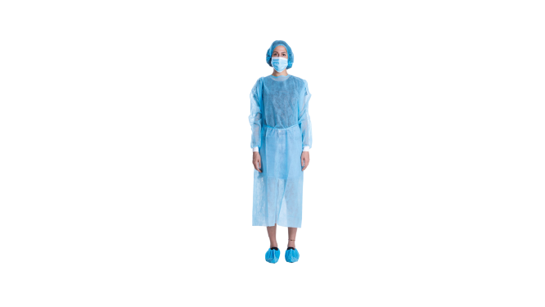
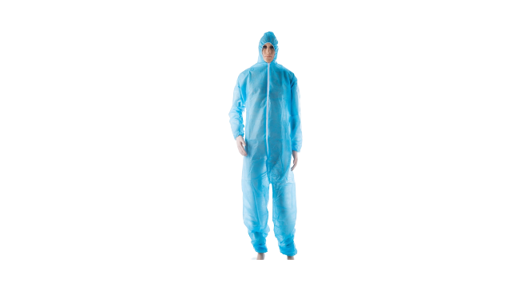

Производство медицинских изделий
1.Комплект одежды медицинской одноразовой;
2.Комбинезон одноразового использования;
3.Комплект одежды защитной;
4.Маска медицинская одноразовая.
16

Slide 17
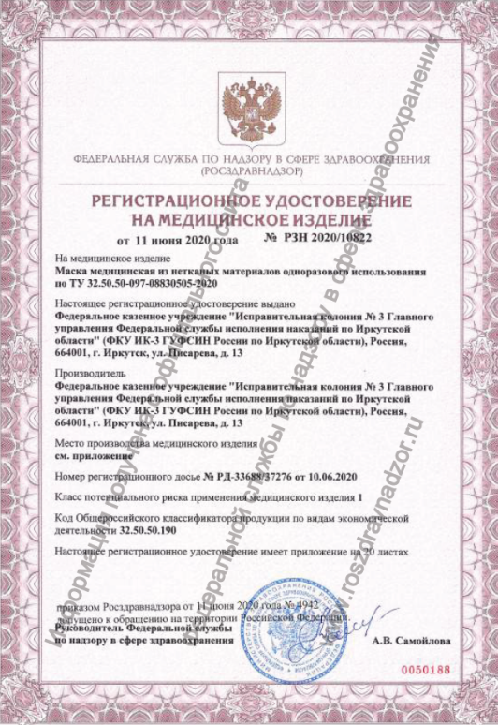
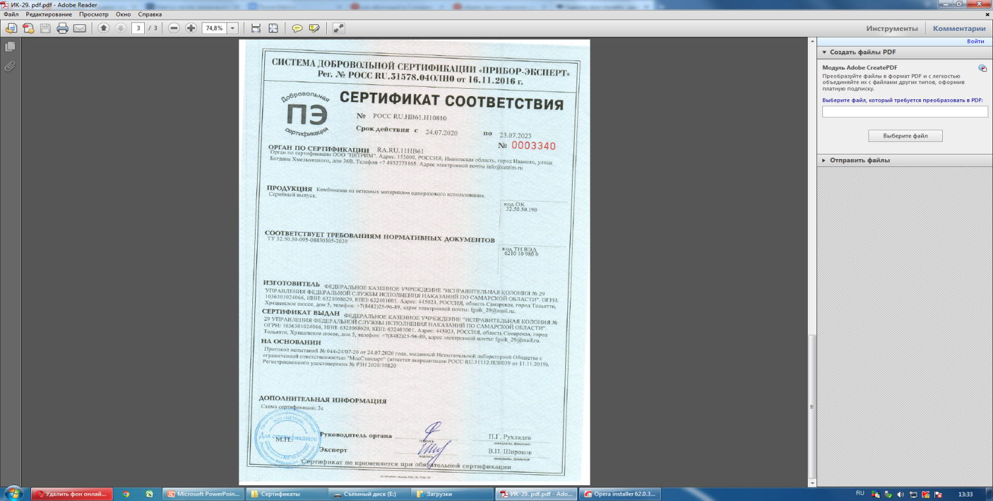
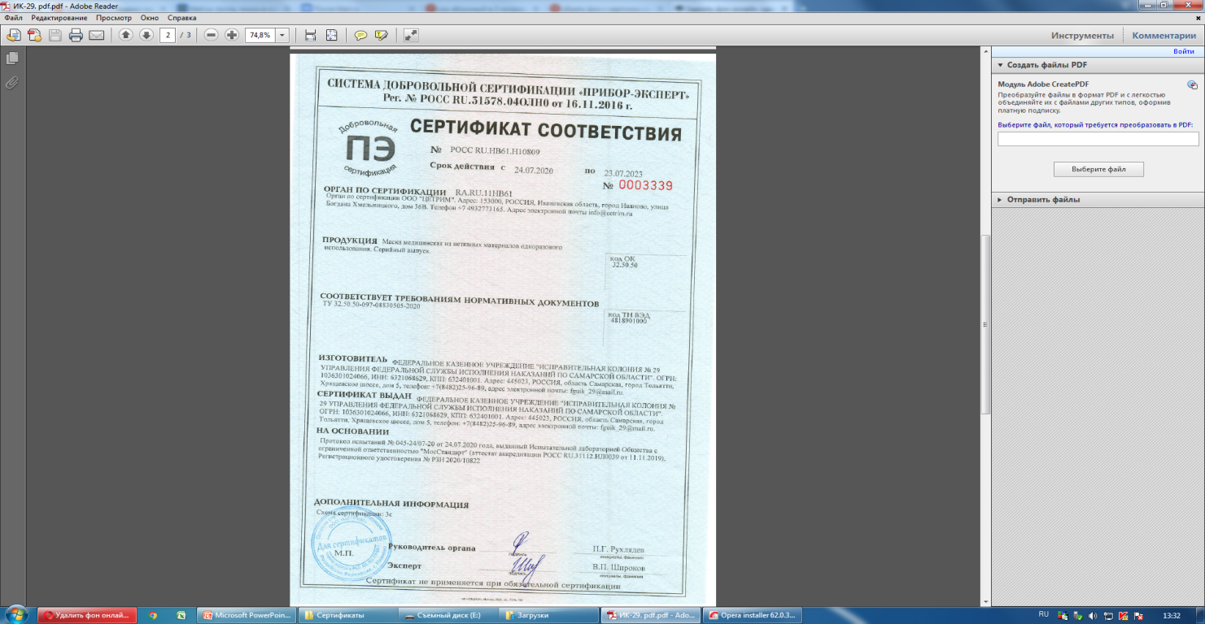

Сертификация на изготовление медицинских изделий
- Регистрационное удостоверение на медицинское изделие от 11 июня 2020 года
№РЗН 2020/10819;
- Сертификат соответствия.
17

Slide 18
- Освоено производство новых изделий, получены необходимые сертификаты и удостоверения на изготовление.
- Всего исполнено 7 государственных контрактов для внутрисистемных нужд, изготовлено более 120 000 комплектов средств индивидуальной защиты (комплекты медицинской одежды, комбинезоны гигиенические, бахилы, халаты медицинские).
- Учреждениями в полном объеме выполнены договорные обязательства
с ООО «Дельрус» по изготовлению марлевых медицинских масок в количестве
2 141 260 шт.
- Для государственных, муниципальных и сторонних заказчиков изготовлено более 29 000 шт. медицинских масок, более 20 000 комплектов медицинской одежды, более 13 000 шт. медицинских масок реализовано населению.
- В 2019 году учреждения УФСИН России по Самарской области изготовили
продукцию для медицинских учреждений на сумму свыше 44 млн. рублей.
Организация взаимодействия УФСИН России по Самарской области с медицинскими учреждениями
18

Slide 19




Производство мебели для дома и офиса
19

Slide 20




Производство строительных материалов, ЖБИ
и стеновых блоков
20

Slide 21



Преимущества и положительные стороны сотрудничества с УФСИН России по Самарской области
- Государственные и муниципальные заказчики могут размещать заказы в подразделениях УИС как у единственного поставщика, БЕЗ ПРОВЕДЕНИЯ КОНКУРСНЫХ ПРОЦЕДУР, согласно перечню товаров (работ, услуг), утвержденному постановлением Правительства РФ от 09.06.2021 № 1292 (в редакции Федерального закона от 30.12.2 0 №539-ФЗ);
- Сумма государственных контрактов, заключенных
с учреждениями УИС, как с единственным поставщиком,
МОЖЕТ ПРЕВЫШАТЬ 600 ТЫСЯЧ РУБЛЕЙ
(пп.4,11 ч.1 ст.93);
- Цена за единицу товара в среднем ниже, чем при аналогичных условиях размещения производства вне территории исправительного учреждения. Кроме того, чем больше объем заказа, тем цена единицы товара меньше;
Суммы заключенных государственных контрактов не входят в 5% размера средств совокупного годового объема закупок (или 2 млн.руб.), (пп.4,11 ч.1 ст.93).
21

Slide 22
Приглашение к сотрудничеству
Ассортимент выпускаемой продукции постоянно расширяется. Развитая инфраструктура, профессиональный штат технического персонала, обученных рабочих обеспечат своевременное, качественное и недорогое исполнение Вашего заказа. Мы будем рады рассмотреть предложения по взаимовыгодному сотрудничеству с организациями и предприятиями различного профиля независимо от форм собственности.
Мы рады сотрудничеству!
22

Slide 23

Официальный сайт
УФСИН России по Самарской области
www.63.fsin.su
23

Slide 24
Контакты
УФСИН России по Самарской области
УФСИН России по Самарской области,
443099, г. Самара, ул. Куйбышева, 42.
Заместитель начальника полковник внутренней службы
Лепилин Александр Александрович
тел. 339-38-02
Начальник отдела трудовой адаптации осужденных
полковник внутренней службы
Бурлакова Светлана Николаевна
тел. 339-38-74
Группа маркетинга: тел. 339-38-89
Электронная почта: omts_gufsin@mail.ru

